Slide 1
PRESENTACION COMPAÑÍA
AMM CONSULTING GROUP SAC
ALFREDO MONTOYA, MsC
GERENTE GENERAL

Slide 2
Quienes Somos
Somos una consultoria especializada en proponer mejoras operacionales, impulsando la eficiencia operativa de nuestros clientes. Contamos con profesionales expertos en áreas de operaciones, mantenimiento, calidad y mejora continua.
Contamos con un equipo de consultores de gran experiencia en empresas de alimentos y bebidas, a nivel nacional e internacional, en empresas peruanas y multinacionales, tales como:
- Laive
- Gloria Perú
- Embutidos Razzetto
- Suiza Dairy – (Puerto Rico)
- Leche Gloria (Leansa Ecuador)
- Gloria foods (Ecolat Uruguay)
- Leche Gloria Colombia
- PIL Andina (Bolivia)
- Pilsen Callao
- Pilsen Trujillo
- Backus & Jhonston
- ABI

Slide 3
Qué hacemos
Consultoría empresarial u operativa para la reducción de costos de transformación, desarrollo de proyectos, diseño de plantas industriales, programas de mejora continua, en general buscamos mejorar la productividad y el EBITDA de la compañía, para ello tenemos la siguiente propuest de valor:
Consultoria para planeamiento estratégico
Asesoría en reformulación y desarrollo de nuevos productos
Auditorias, capacitación y mejoramiento de la gestión de mantenimiento
Implementación de sistemas de mejora continua en operaciones y en mantenimiento, (círculos de calidad, herramientas de calidad, TPM, 5S, ATO, SMED) Capacitación en herramientas de calidad.
Capacitación a ingenieros, técnicos y operadores en procesos asépticos UHT
Reducción de Head Count, Análisis de horas-hombre para la reducción de planilla.
Proyectos específicos de mejora de eficiencia de líneas de producción actuando sobre la reducción de las paradas no programadas que afectan la eficiencia global de los equipos. Mejorando el balance de masa.
Proyectos de diseño de nuevas lineas y plantas de producción
Asesoría y diseño de plantas para la industria láctea o de bebidas.

Slide 4
Somos un equipo especialista en el desarrollo de nuevos proyectos de negocio entre los cuales destacan:
Negocio Lácteo: Especialistas en todos los procesos de la industria láctea, quesos frescos, quesos madurados, yogures, leche UHT, bebidas lácteas, dulce de Leche.
Diseño de plantas lácteas
Negocio Bebidas: Nos especializamos en el desarrollo de productos y asesoramiento en selección de equipos para líneas de jugos, néctares, tanto en “Hot Filling”, llenado en frio y UHT; así como en la mejora continua de los procesos de producción existentes.
Negocio Cárnico: Podemos asesorarlo en el proyecto de desarrollo de productos y selección de planta y equipos.
Tenemos un equipo de expertos que nos permite acompañarlos en los proyectos de mejora continua, de nuevos negocios desde el desarrollo del proyecto hasta la puesta del producto en el mercado!

Slide 5
NUESTRA PROPUESTA DE VALOR
Especialización, experiencia y conocimiento experto en empresas nacionales e internacionales
Perspectiva externa con visión objetiva y fresca del negocio.
Ahorro en costos y mejoras operativas.
Acceso a metodologías y herramientas probadas que aceleran la resolución de problemas y la implementación de estrategias.
Aumento de la utilidad
Aseguramiento de Calidad
Mayor enfoque en el core del negocio

Slide 6
Nuestro equipo de consultores Senior Asociados

Slide 7
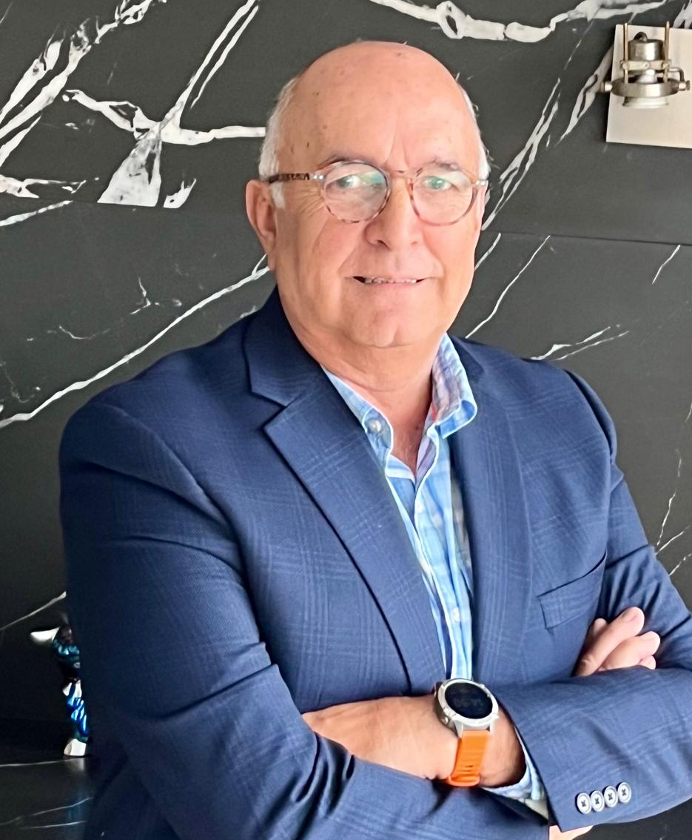
Alfredo MONTOYA Manrique, M.sC - Consultor Lider. Peru
ASESOR de OPERACIONES Y DE CADENA DE VALOR.- INDUSTRIA DE ALIMENTOS, Lácteos Y BEBIDAS
Perfil Profesional
Educación
Consultor senior con visión y amplia experiencia internacional (Perú, Puerto Rico, Colombia, Ecuador, Bolivia, Argentina y Uruguay), desempeñando roles de liderazgo como CEO, COO y Gerente de Producción y Mantenimiento en diversas compañías B2B y B2C en sectores clave como lácteos, bebidas, cerveza y embutidos (fiambres y carnes frías).
Master Internacional en Tecnología de Alimentos, Universidad degli studi di Parma, Italia (2012-2014)
Programa en Alta Dirección en Tecnología de Alimentos, Universidad de Buenos Aires (2012-2014)
Programa de Alta Dirección (PAD), Universidad de Piura (1992)
Programa “Expertos en Administración de Plantas Industriales”, Instituto Carl Duisberg y SNI (1991-1992)
Técnico Cervecero, Siebel y AMEG
Segundo Ingeniero Marina Mercante Nacional, Titulo Nro. 8756, 1988
Escuela de Calificación de Oficiales en la especialidad de Guerra de Superficie,1982-1983
Bachiller en Ciencias, con mención en ciencias Marítimo Navales, Escuela Naval del Perú (1975-1979)
Experiencia Relevante
ASESOR DE OPERACIONES EMPRESA SANTA NATURA( 2024 A LA FECHA)
CEO de Gloria Uruguay (2019-2024)
LECHE GLORIA: COO División Internacional de Alimentos, a cargo de 6 países (2018-2024)
LAIVE S.A.: Gerente de Produccion y Proyectos (1999-2018)
PRODUCTOS RAZETTO Y NESTOROVIC.: Gerente de Produccion (1995-1999)
CORPORACION BACKUS- Planta Trujillo: Gerente de Ingeniería, Mantenimiento y Proyectos (1988-1995)
QULINARIA PERU SAC: Propietario fábrica de chocolates finos y de aroma, marca “Shattell”

Slide 8
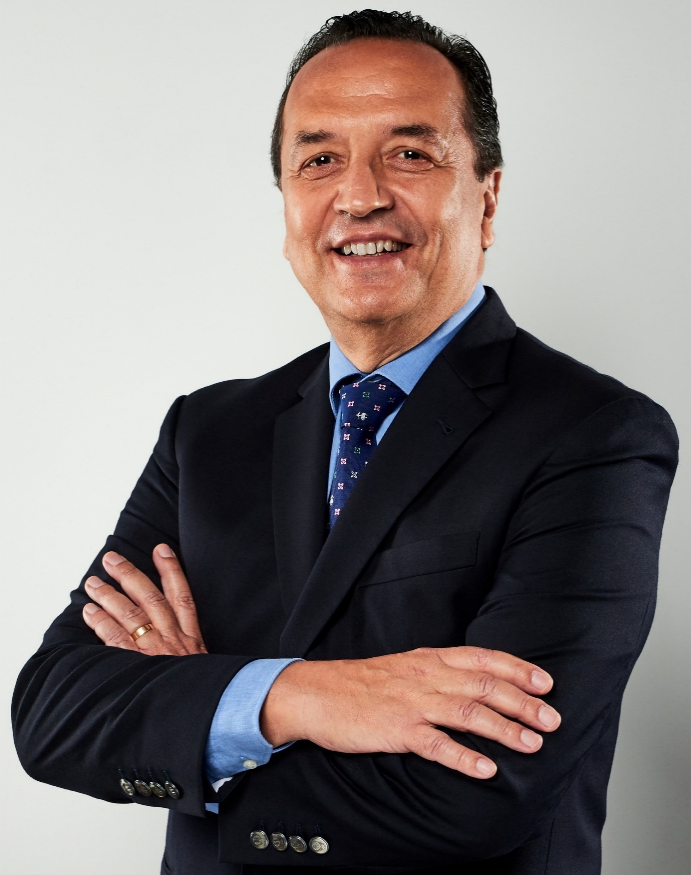
JUAN WESTON ZANELLI, Consultor Senior Peru
ASESOR de Operaciones, Gestión de Calidad, Ambiente, Seguridad, Mantenimiento y Proyectos.
Perfil Profesional
Educación
Ejecutivo senior en el área de Operaciones, Gestión de Calidad, Ambiente, Seguridad, Mantenimiento y Proyectos; con amplia experiencia en procesos de cambio organizacional, implementando programas y sistemas modernos de gestión en empresas líderes. Capacidad de liderazgo para trabajar con equipos multidisciplinarios hacia un objetivo común. Habilidad para el establecimiento de sólidas relaciones interpersonales a todo nivel, capacidad negociadora; orientado al logro de resultados y al trabajo bajo presión., experiencia en empresas nacionales como internacionales.
CENTRUM-PUCP, Programa Doctoral en Administración Estratégica de Empresas, 2019 – a la fecha.
Universidad del Pacífico, Programa de Especialización en Gestión de Proyectos y Habilidades Directivas, 2015
Universidad de Lima, Maestría en Ingeniería Industrial, 2001-2003.
Escuela de Calificación de Oficiales en la especialidad de Ingeniería Naval,1984
Escuela de Calificación de Oficiales en la especialidad de Guerra de Superficie,1982
Licenciado en Ciencias, con mención en ciencias Marítimo Navales, Escuela Naval del Perú, 1975-1979
Experiencia Relevante
Socio fundador del área de Consultoría de MAWEC SAC (2020-2024)
Gerente de Ingeniería – Planta Malteria Lima (Backus) (1991-2020)
Catedrático Centrum

Slide 9
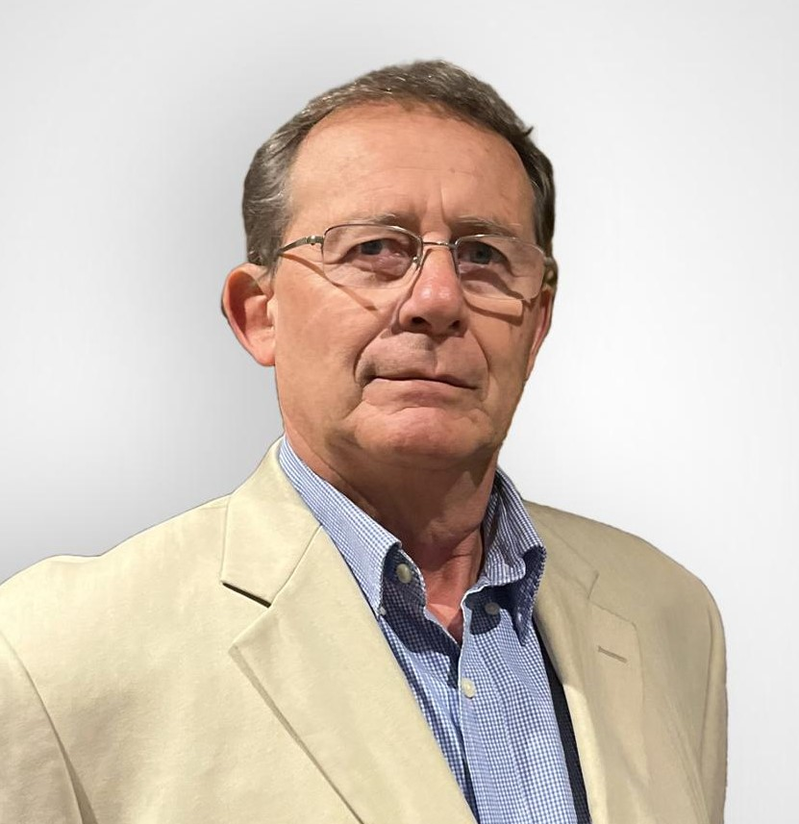
GINO COPPO PIERINELLI – consultor sênior peru
ASESOR de OPERACIONES Especialista en Bebidas
Perfil Profesional
Educación
Consultor Senior con visión y amplia experiencia nacional e internacional, enfocado en la búsqueda de mejora continua en la optimización, eficiencia, productividad y resultados del área de operaciones siempre teniendo como objetivo el bienestar del personal, desarrollo de personas, así como rentabilizar el negocio.
Ingeniero Industrial Titulado Universidad de Lima
Programa en Alta Dirección en administración ESAN,
Curso de especialización en procesos Asépticos de Tetra Pak (Argentina)
Curso de TPMS (mejora continua) Tetra PAK
Curso de auditores internos Gloria Perú
Experiencia Relevante
Director de Operaciones en Suiza Dairy Puerto Rico del (2020 al 2023)
Gerente de Producción, Mantenimiento, Proyectos, Calidad en Gloria Ecuador S.A. (2023 – 2024)
Gerente de Operaciones UHT División Internacional de Alimentos Grupo Gloria en 6 paieses (2019-2024)
LAIVE S.A.: Superintendente de Planta UHT (2005 -2019)
Corporación Backus – Planta Modelo Pilsen Callao, Sub-jefe de embotellado (1987-1996)

Slide 10
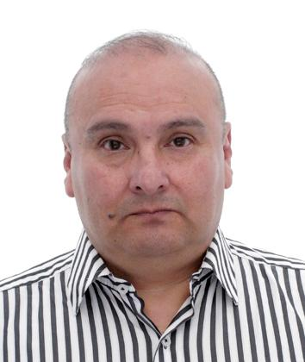
RICARDO ALVARADO ZAMBRANO, Consultor sênior. Colombia
Especialista en desarrollo e innovaciÓn de produtos y processos InnovaciÓn y desarrollo
Perfil Profesional
Ingeniero de Alimentos con 29 años de experiencia en la industria alimentaria, especializado en innovación y desarrollo de productos, así como en la optimización de procesos. He trabajado en empresas líderes, obteniendo resultados comprobados en el diseño y desarrollo de productos competitivos que cumplen con los objetivos estratégicos y las tecnologías específicas de cada organización.
Educación
Ingeniero de Alimentos de la universidad Nacional Agraria de la Selva - 1996
Con estudios de Maestría en tecnología de Alimentos en la Universidad Nacional Federico Villareal -1998
Con estudios de doctorado en Agroindustria en la Universidad Nacional Federico Villareal -2000
Experiencia Relevante
Gerente de Innovación & Desarrollo Gloria Colombia, Ecuador y Puerto Rico (2016-2024)
Gerente de Desarrollo de Nuevos Negocios Ovosur Perú (2013 -2015)
Sub Gerente de Nuevos desarrollo de nuevos negocios Gloria Perú (2003-2013) a cargo de I&D
Jefe de I&D Gloria para Perú y Bolivia, (2002-2013)
Jefe de desarrollo de nuevos productos Gloria Perú (1999-2001)
Asistente de Gerencia de MKT & Comercial Gloria Perú (1997-1998)

Slide 11
ASESOR técnico de la industria láctea
MARCELO GEYMONAT TULON
URUGUAY
Perfil Profesional
Técnico superior en lechería con más de 20 años de experiencia industrial en empresas lácteas de reconocido prestigio tanto en Uruguay con en Argentina.
Consultor de la industria láctea en desarrollo de procesos de elaboración, instalación de maquinaria, reingeniería de líneas de producción, identificación, resolución de problemas microbiológicos, mejoras de rendimientos en base a utilización de nuevas bio tecnologías, balance de masas, implementación de planes de mejora de calidad de leche incluyendo toda la cadena desde el ordeño hasta su procesamiento en planta.
Educación
Técnico en Lechería Universidad del trabajo Uruguay. 1919-1994
Diplomado en Gestión de Manufactura y Operaciones. Cámara Industrias Uruguay 2013-2014
Diplomado en Gestión Logística. Cámara Industrias Uruguay 2014-2015
Diversos Cursos y congresos en temas lacteos
Experiencia Relevante
Profesor de Industria en la Universidad de Trabajo del Uruguay (2023-2024)
Lactalis Uruguay, Planta Láctea (2020 al 2022)
Conaprole, Yruguay, Jefe de Turno ( 2019-2020)
Lácteos Vacalin Argentina, Jefe de Producción ( 2016-2019)
Shereiber Foods Uruguay, Jefe recibo y pasteurización (2011-2015)
Parmalat Uruguay, Supervisor planta de yogurt y postres
Lácteos Schweizer, Jefe producción (1998-2000)
Quesería Doña Amanda, Maestro quesero (1996-1998)

